Slide 1
Staklena ambalaža – trendovi i održivost
Vetropack Straža tvornica stakla d.d.

Slide 2
Održivost u Vetropacku
Društvena odgovornost
Održivost u svim aspektima
Održivo gospodarenje

Slide 3
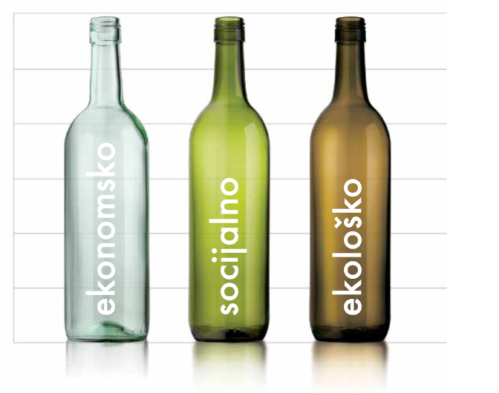
Komponente održivosti

Slide 4
Ekonomska komponenta
Ostvarivanje prihoda koji osiguravaju kontinuirano investiranje.
Učinkovitije staklarske peći (bolja iskoristivost energije, predgrijavanje smjese).
Smanjenje troškova sirovina većom upotrebom recikliranog stakla.

Slide 5
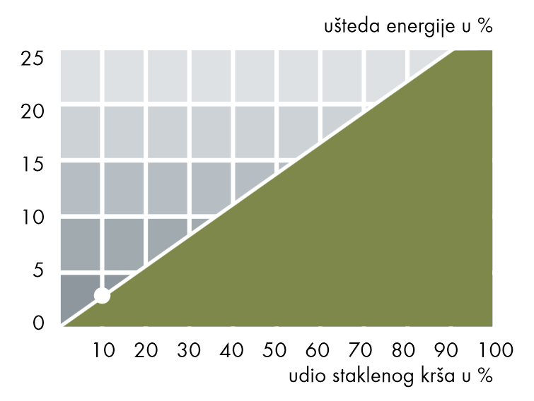
Ekonomija i ekologija – zajedno prema cilju

Slide 6
Socijalna komponenta
Otpadno staklo nije smeće, već vrijedna sirovina.
Mogućnost primarnog recikliranja 100% proizvedenih količina staklene ambalaže,…
...ali i nekih vrsta prozorskog stakla.
Proizvodnja staklene ambalaže je industrija lokalnog karaktera.

Slide 7
Ekološka komponenta
Ušteda energije
Recikliranje - kružni tok staklene ambalaže
Lagano staklo
Hard glass

Slide 8
Ušteda energije
Predgrijavanje smjese dimnim plinovima iz peći
brže taljenje
ušteda energije
smanjenje emisije CO2

Slide 9
Kružni tok staklene ambalaže

Slide 10
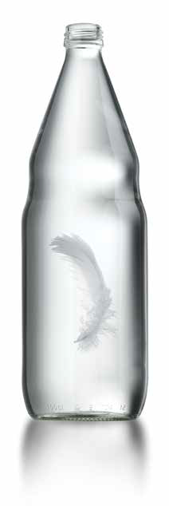
Ultra lagano staklo

Slide 11
Ultra lagano staklo
Cilj projekta:
Smanjenje mase stakla za 10%.
Kako?
Korištenje napredne tehnologije za proizvodnju laganih boca, tzv. proces NNPB (prešano-puhano usko grlo)
Uvjeti:
Minimalne korekcije oblika i dimenzija

Slide 12
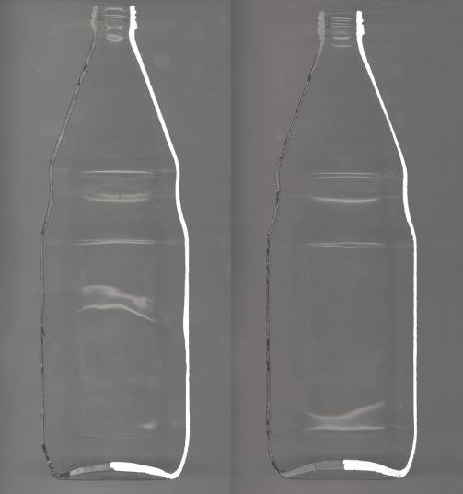
Ultra lagano staklo
Distribucija stakla po visini - usporedba
Puhano-
puhano
Prešano-puhano

Slide 13
Ultra lagano staklo
Koristi
Manja upotreba stakla
manja emisija CO2
niža ekološka davanja
Niži troškovi proizvodnje
niža cijena
Konkurentnost

Slide 14
Hard glass

Slide 15
Hard glass primjenjivo za povratnu staklenu ambalažu
Termička obrada
staklene ambalaže
Povećanje otpornosti staklene ambalaže
Smanjenje mase stakla za 30%

Slide 16
Hard glass
Rezultati:
Smanjenje efekta tzv. „Scuffing”.
Bolja otpornost na unutarnji tlak
Bolja otpornost na mehanički udar
Bolja otpornost na toplinski udar
Manja masa stakla do 30%
Bolja otpornost boce pri padu bazu

Slide 17
Hard glass Drop resistance
| Slajd 17 / 21

Slide 18
Hard glass
Koristi punionica i potrošača:
Smanjenje troškova transporta i pakiranja
Optimalizacija brzine punjenja
Manji postotak loma u procesu punjenja
Dulji vijek trajanja ambalaže na tržištu
Manji ugljični otisak (carbon foot print)

Slide 19
Hard Glass
Testno postrojenje instalirano u tvornici Vetropacka u Austriji
Očekivana komercijalizacija 2017-2020.

Slide 20
Hard glass

